Slide 1
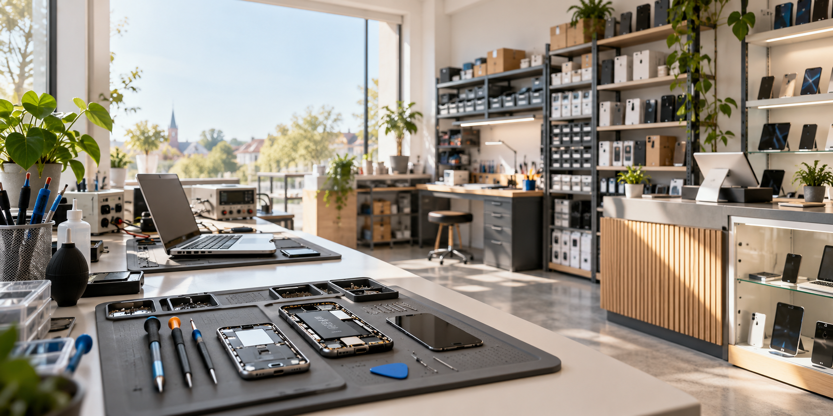
FixitWay 30 Tage testen
Partnernetzwerk und ERP/POS
Deutschland, Österreich und Schweiz
Notes:
DACH demo launch, 19 October 2026. Image generated with built-in Imagegen: illustrative industry scene, not actual FixitWay premises. Source: app.fixitway.com/demos and implemented DemoTemplate catalogue.

Slide 2
Zwei Paketfamilien
Partnernetzwerk
ERP und POS
Reparaturanfragen kennenlernen
Anfragen im eigenen Demo-Betrieb bearbeiten
Zentrale Marken- und Gerätedaten nutzen
Essential oder Growth auswählen
Artikel und Kunden anlegen
Bestand und Verkauf simulieren
Reparaturaufträge bearbeiten
Jede Demo zeigt ausschließlich die freigegebenen Module ihres Pakets.
Notes:
Source: App/Services/Demo/Trials.php effectiveModules and Access.php. Modules are intersected with actual package capabilities. Partner demo only has network access. Repair requires an entitled ERP package.

Slide 3
Branchen mit eigenen Beispieldaten
Smartphone und Tablet
Computer und IT-Service
Elektronikhandel
Refurbished-Geräte
Gaming und Konsolen
Fahrrad und E-Bike
B2B-Ersatzteile
7 Branchen, jeweils mit Partnernetzwerk, Essential und Growth
Notes:
Source: 21 published templates in production. Fixtures are synthetic, industry-oriented product/contact/enquiry examples. These are configurations of the existing ERP, not seven specialized certified vertical applications.

Slide 4
Der erste Demo-Verkauf
01 Artikel auswählen oder anlegen
02 Demo-Wareneingang buchen
03 Verkauf mit simuliertem Bargeld oder Karte abschließen
04 Demo-Beleg ansehen und bei Bedarf stornieren
Eine Trainingsfiliale. Keine echten Zahlungen, Fiskalbelege oder Lieferungen.
Notes:
Source: Demo/TrainingLedger.php and dedicated demo UI. Stock and documents use a separate training ledger. Demo stock receipts are not supplier orders. Repair handover and real payment workflows are excluded.

Slide 5
Zentral gepflegte Reparaturdaten
FixitWay pflegt den gemeinsamen Katalog
Marken, Geräte, Modelle und Reparatureinstellungen stehen den berechtigten Partnern und ERP-Betrieben zur Verfügung.
Partner bearbeiten ihre eigenen Vorgänge. Die zentralen Stammdaten bleiben unter Kontrolle des FixitWay-Betreibers.
Notes:
Source: CentralRepair service, CentralRepairCatalog middleware and PostgreSQL central-master/reference guards. Historical records retain previous references under bounded carry-forward rules.

Slide 6
Ihre passende Demo
Branche und Land auswählen
Paket starten
30 Tage im eigenen Demo-Betrieb ausprobieren
app.fixitway.com/demos?lang=de
Kostenloser Test ohne automatisch angelegtes kostenpflichtiges Abonnement
Notes:
Source: actual public demo gallery and Trials::activateNewBusiness. Signup requires customer details and acceptance of the applicable terms by the customer. Period begins at successful activation, exact UTC expiry.

